Slide 1

计算机前沿技术和应用
计算机系 杨燕

Slide 2
课程主要内容
信息技术发展综述
人工
智能
人工智能综述
智能问答系统技术
微信机器人
语义相似度计算
大数据
国际新技术前言
机器学习深度学习技术
机器学习算法
深度学习算法
虚拟
现实
虚拟现实综述
虚拟现实相关技术报告
虚拟显示
虚拟设计
游戏

Slide 3
考核和要求
算法类平时作业每位同学单独实现和提交
小组合作作品和报告
分为10 组，每组5-6人，每组分工合作
每组设组长，合理分工，每人要工作量均等，分数一致，或者组内设置比例
每部作品都要交流汇报，提交作业报告，按照作业，作品最后评分

Slide 4
作业列表
微信智能机器人（小组）
机器学习聚类算法实验
网页爬虫相关算法实验
深度学习算法实验
机器学习回归算法实验
虚拟现实报告（小组）
期末大作业（小组）

Slide 5
如何打造一个自己的微信智能机器人

Slide 6
微信公众号的发展趋势
随着微信公众号的信息量越来越大，更新速度越来越快
用户想看的不仅仅是文章推送，而是通过微信公众号获得更多应用和服务
衣
食
住
行
娱乐
搭配
购买
···
点餐
订座
···
看房
预约
···
天气
车票
···
聊天
游戏
···

Slide 7
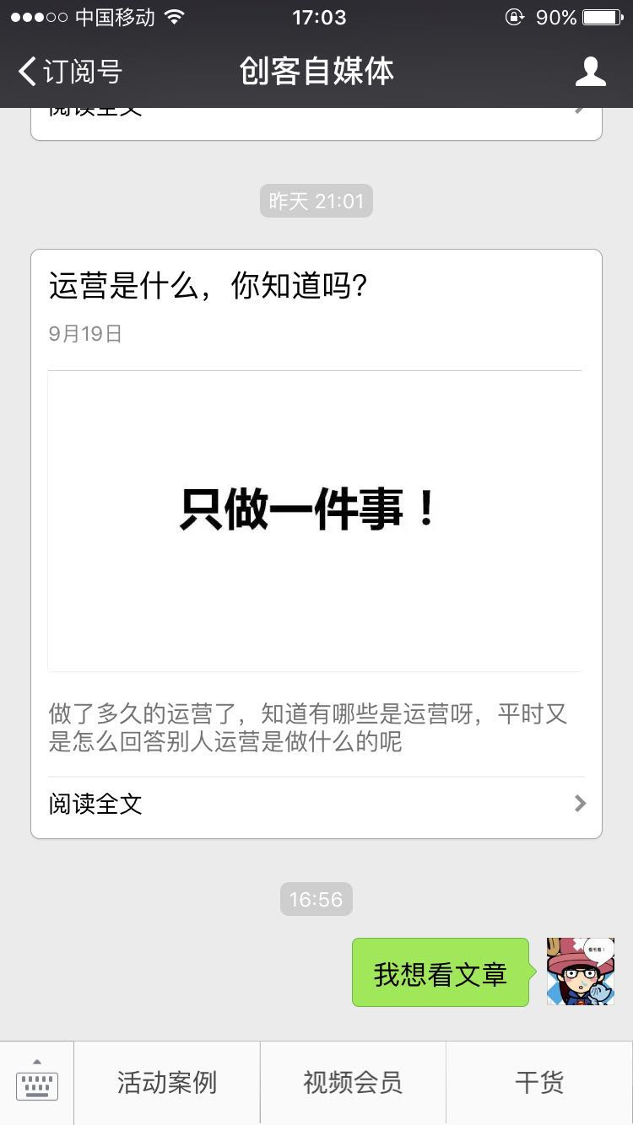
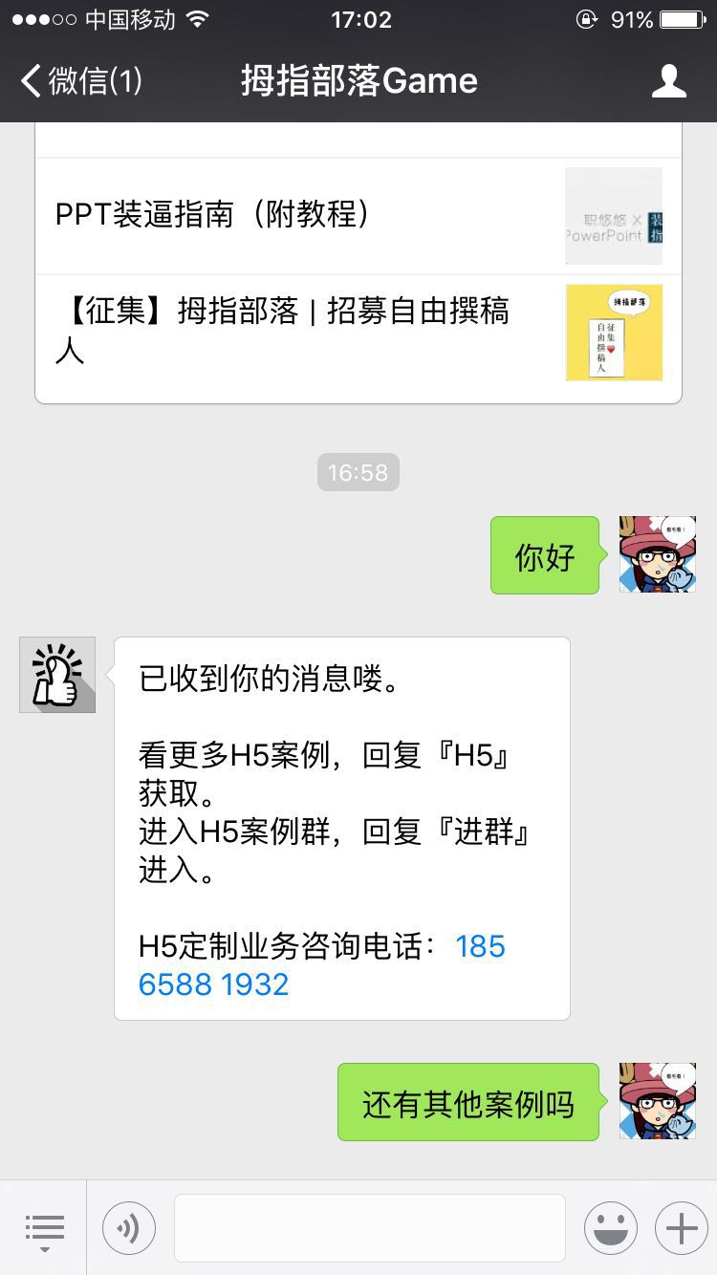
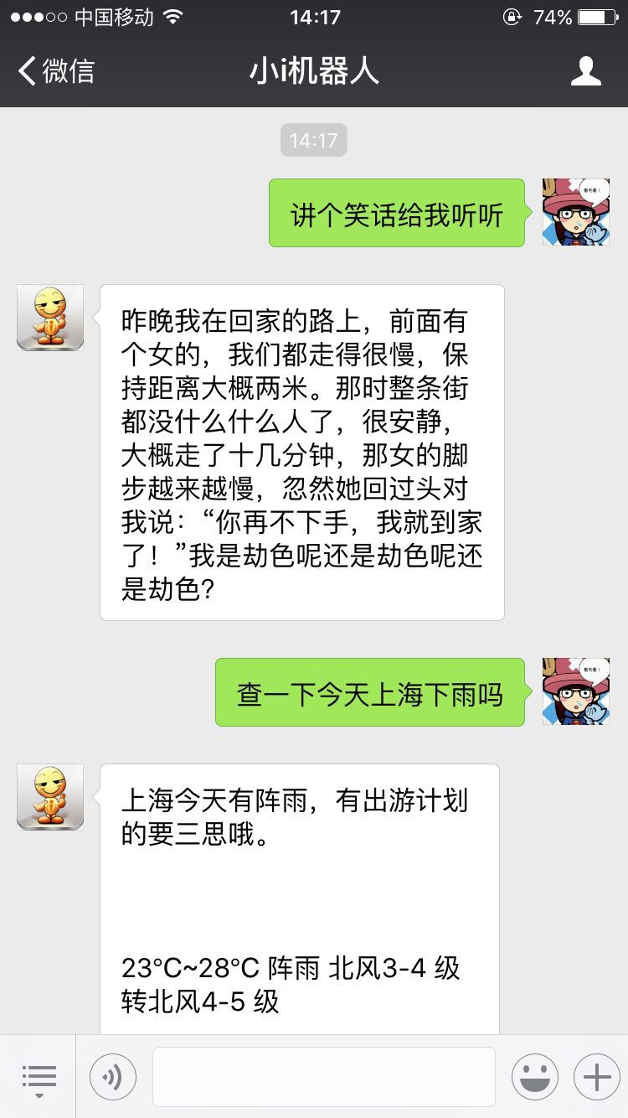

微信公众号如何智能化
KEY
+
+
=
普通微信公众号
关键词回复
专属机器人
智能微信公众号

Slide 8
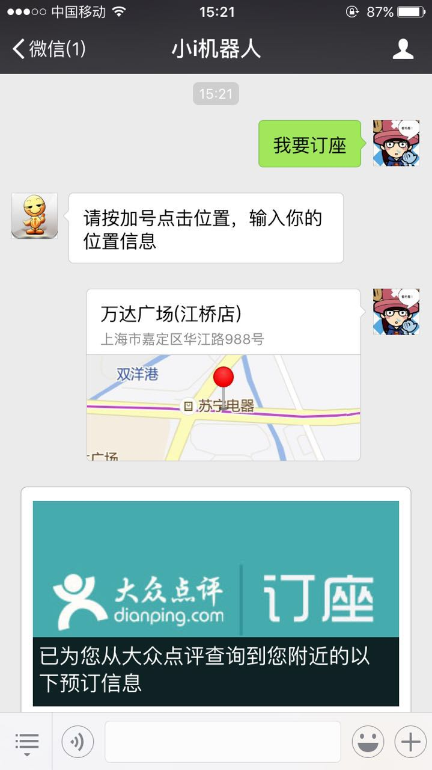
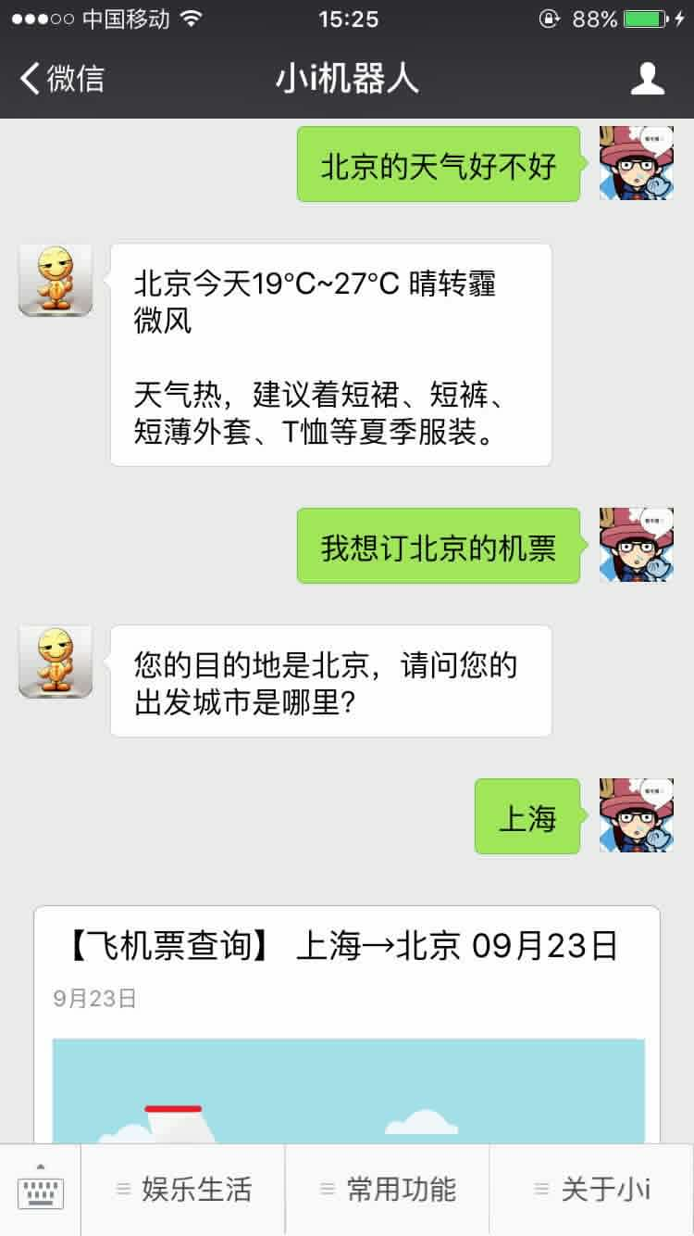
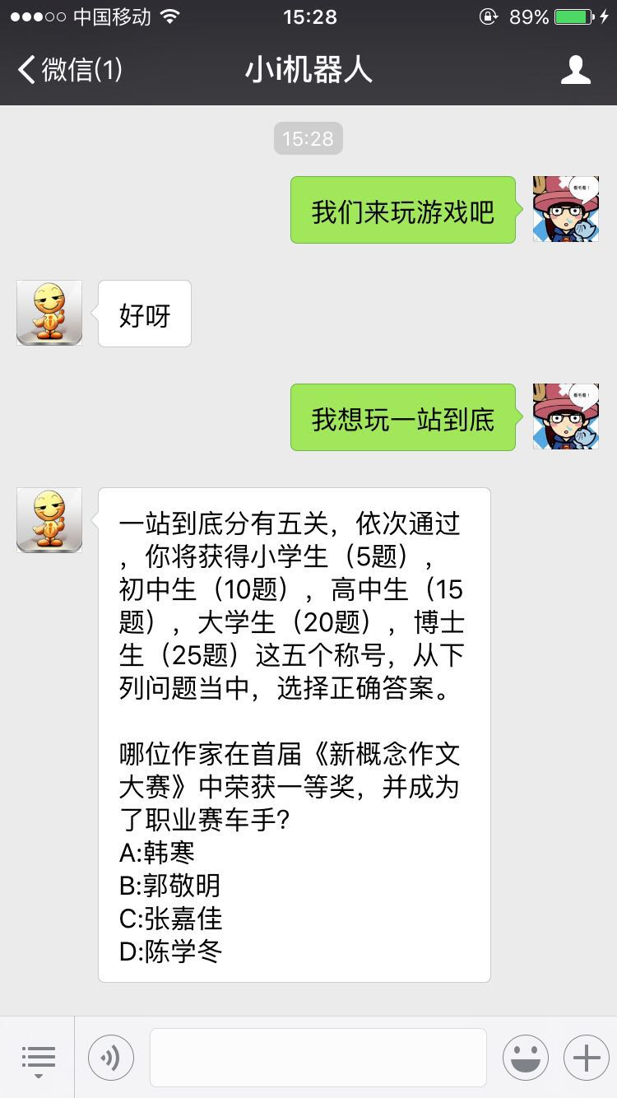
智能机器人为我们提供一站式服务

Slide 9
智能的微信公众号背后的秘密—专属机器人
01
会聊天
明白用户说什么，进行智能回复；
明白用户要什么提供智能服务。
智能微信公众号
02
会服务
03
有智慧
智能微信公众号不依靠大量人工
而是拥有一个专属机器人

Slide 10
如何在微信公众号上加入一个专属的机器人
小i机器人的Bots开发平台
Bots开发平台： 即智能对话机器人开发平台，是为开发者和行业从业者提供的一个完整的智能对话机器人开发，管理，连接，发布技术与工具的集合。它包括Bots开发SDK、开发者门户、Bots目录与分享、自然语言处理和认知技术接口API。
开发者可通过Bots开发平台实现各类机器人应用，并实现这些机器人之间的相互协作。

Slide 11
iBot Cloud 核心能力
自定义知识
服务应用
智能学习
用户设置机器人知识，准确率高达81%~93%，持续优化，私人定制，准确率将高达 98%
生活、资讯以及出行三大类20多项免费预置服务，最新信息，一键启用
知识的机器学习与交互日志的大数据挖掘，双技术工具平台支持，完善知识建设，提高智能问答准确率，深度挖掘用户需求分析
语音接口
素材管理
运营支持
语音识别对接Nuance提供的语音合成，准确率高达95%
支持文字、图片、视频、图文消息的多种形式，海量素材的便捷管理
公共平台免费基础运营服务，功能服务持续优化
会聊天
会服务
有智慧

Slide 12
微信智能机器人实现流程
6
5
4
关注公众号问答
接入渠道
建立知识库
1
2
3
注册微信公众号
注册iBotCloud
设置机器人基本信息

Slide 13
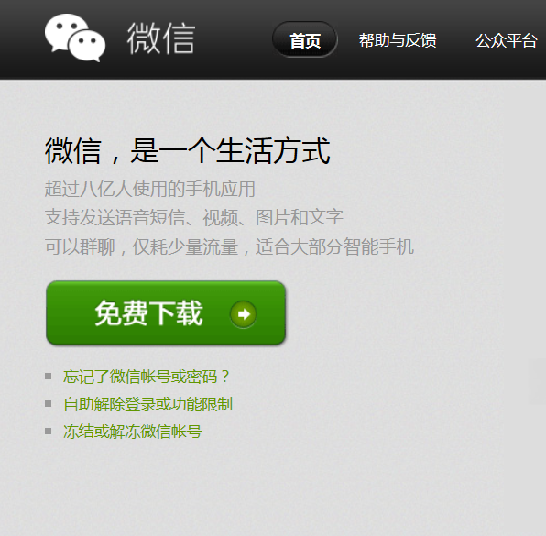
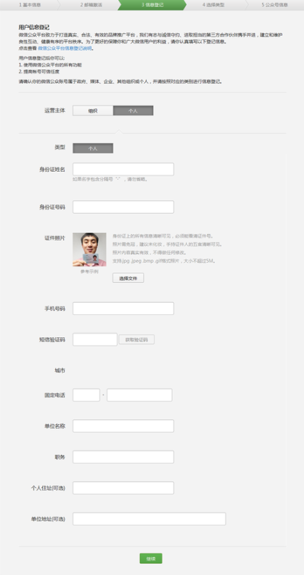
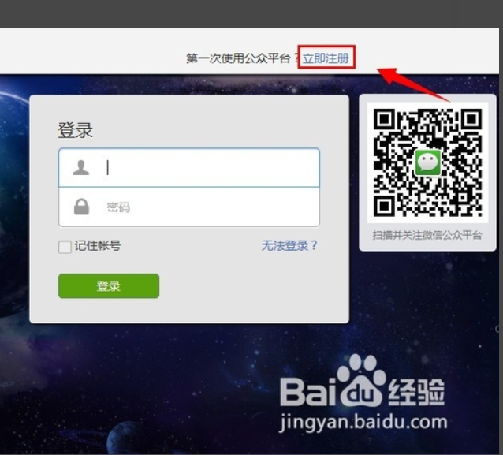
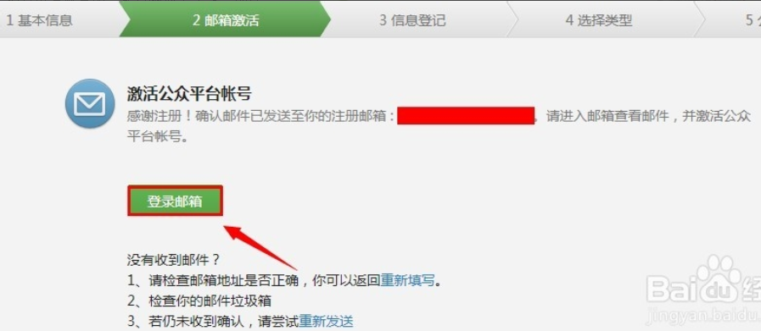
第一步：申请微信公众号
Step2：注册
Step3：激活
Step4：登记信息
Step5：选择公众号类型（个人）
Step1：登录微信
http://weixin.qq.com/

Slide 14
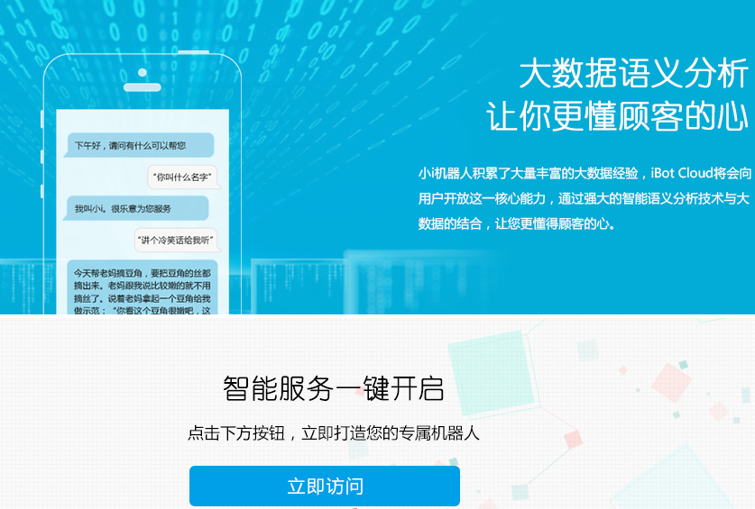
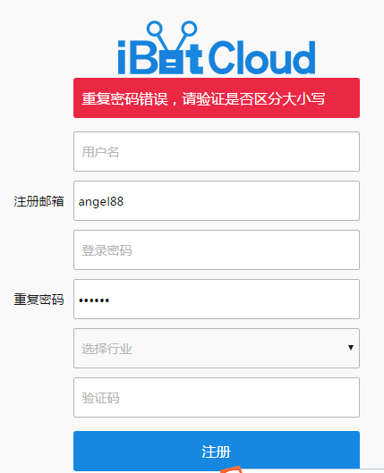
第二步：注册iBotCloud
小i机器人云平台 iBotCloud
http://www.xiaoi.com/cloud/ibotcloud.html

Slide 15
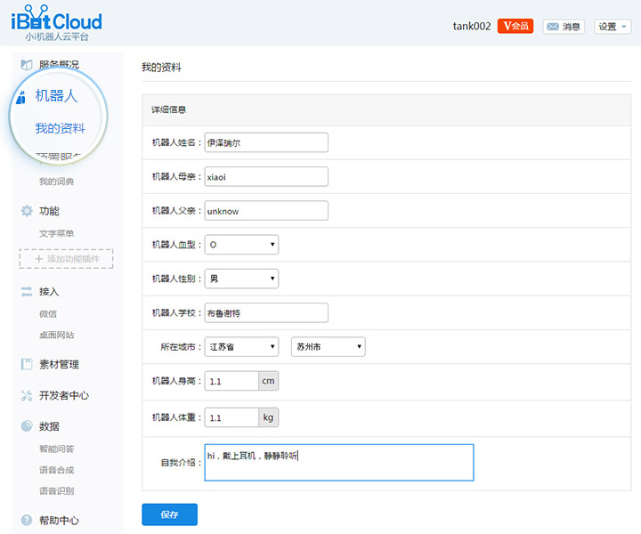
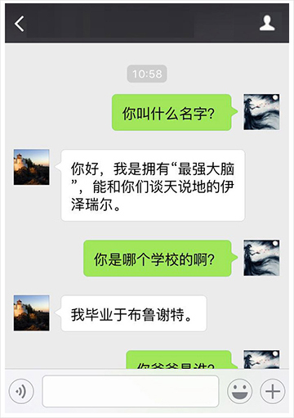
第三步：机器人基本信息设置
设置基本信息

Slide 16
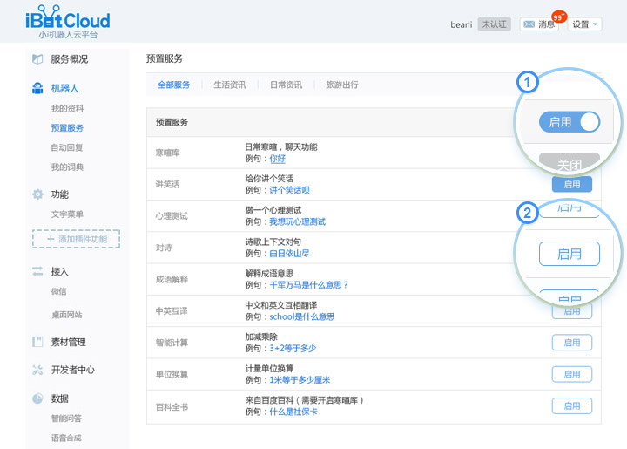
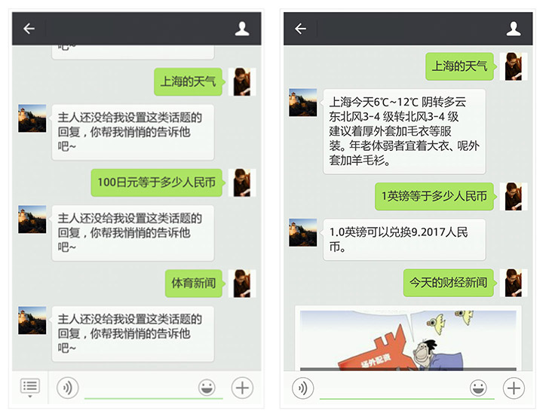
第四步：知识库构建
1. 开启预置服务：日常聊天、通用聊天、历史上的今天、星座信息、文字闯关、旅游出行、机票查询等十八类服务

Slide 17
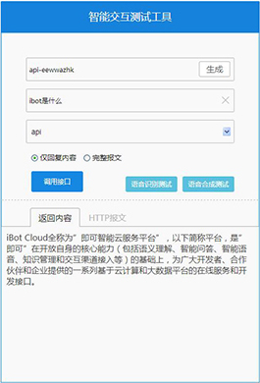
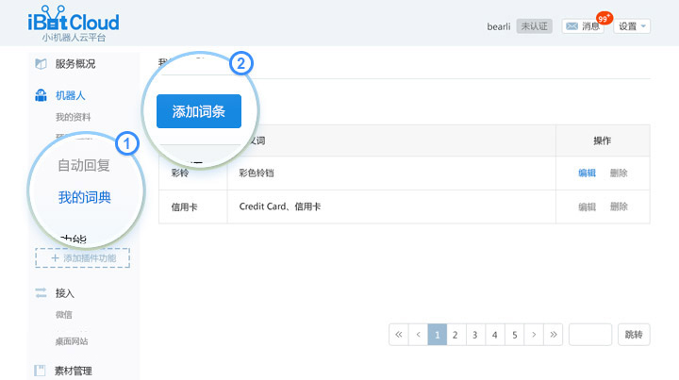
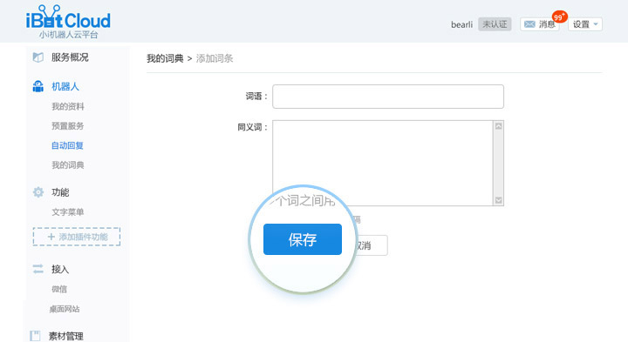
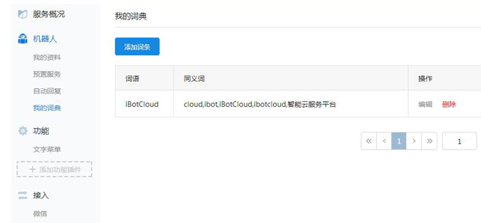
第四步：知识库构建
2.我的词典： 用户可自行编辑词类库，使机器人的自动回复的准确率得到提高，覆盖范围更广。

Slide 18
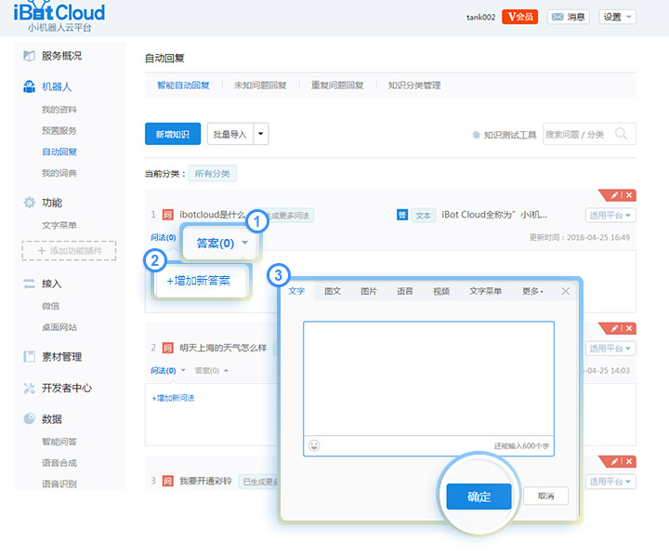
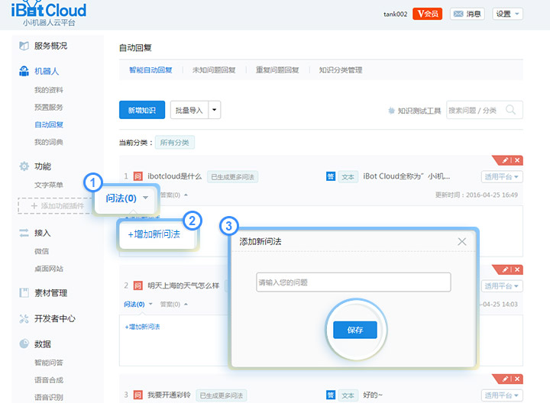
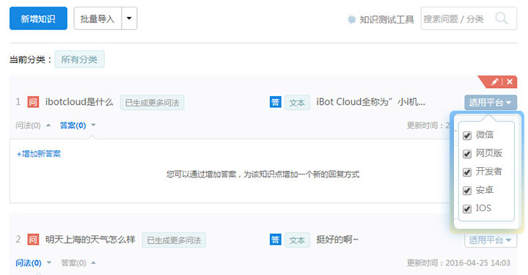
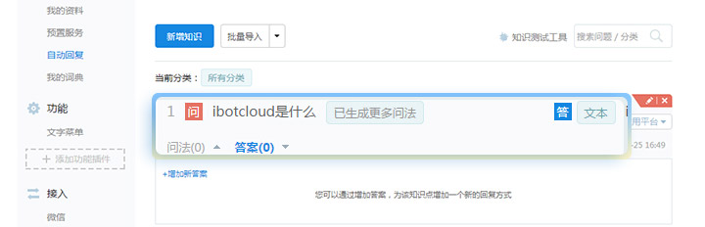
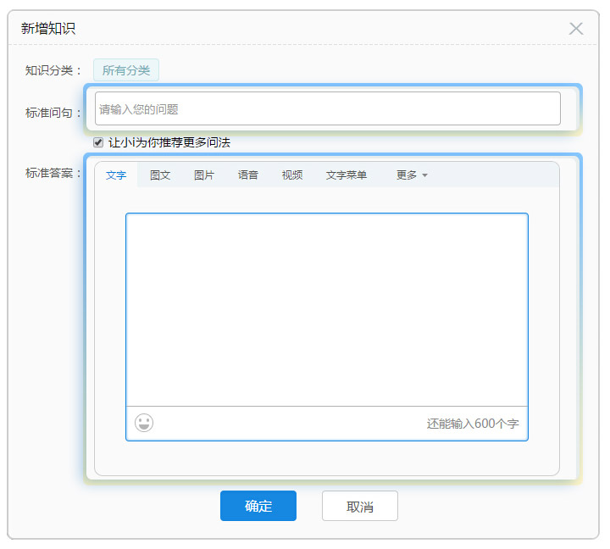
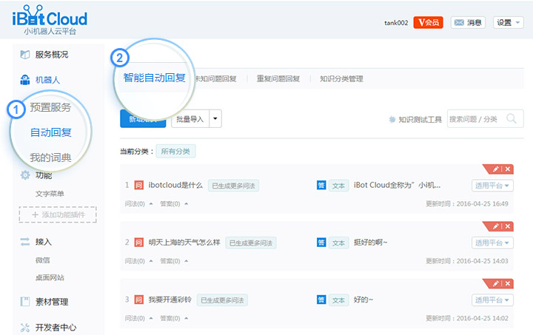
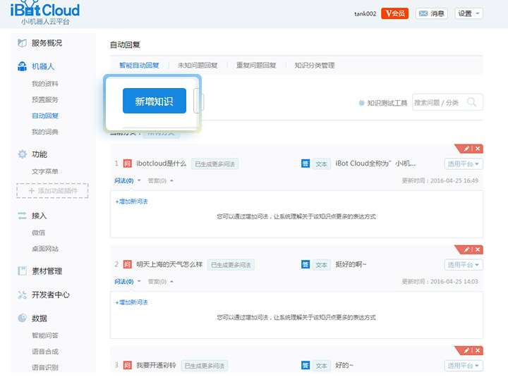
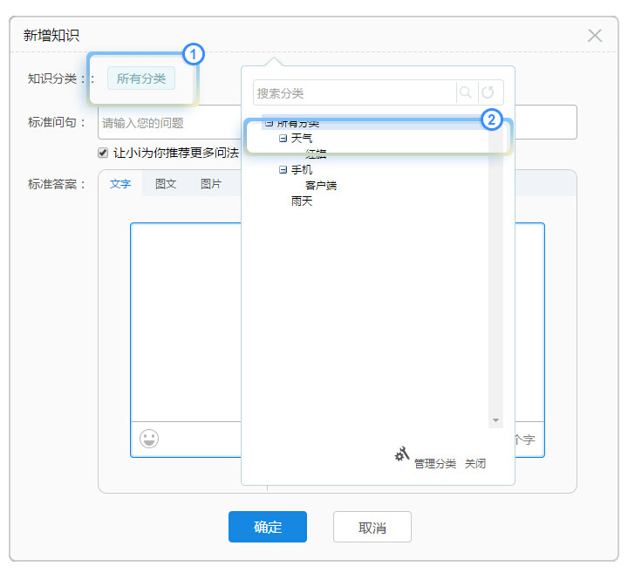
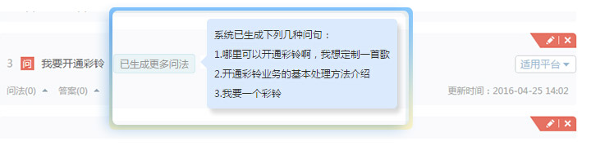
第四步：知识库构建
3.智能问答对构建（自动回复）：通过智能自动回复功能，我们可以快速建立机器人知识库（知识库由知识点构成，一个知识点是由一个或多个问句和答案/反应组成）。

Slide 19
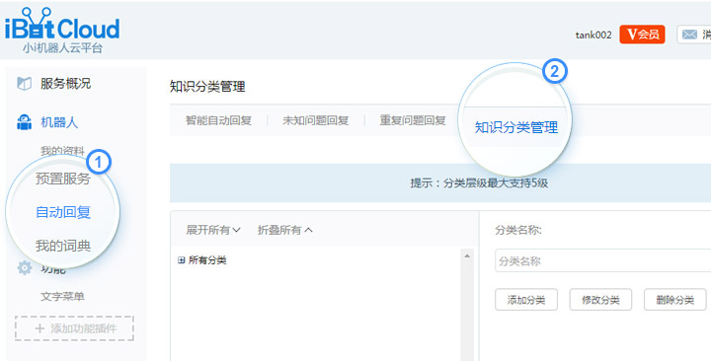
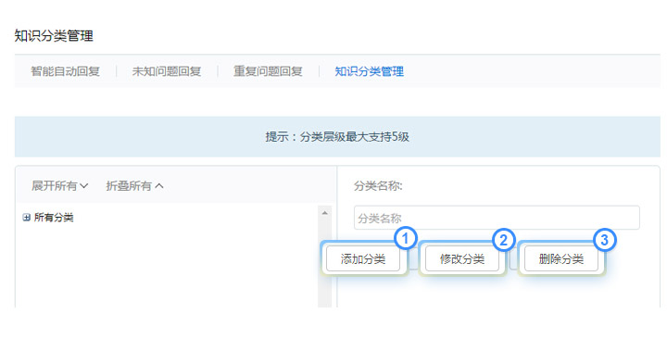
第四步：知识库构建
4.知识分类管理：知识分类管理是指对知识进行分类和整理，便于对知识进行归纳和管理。

Slide 20
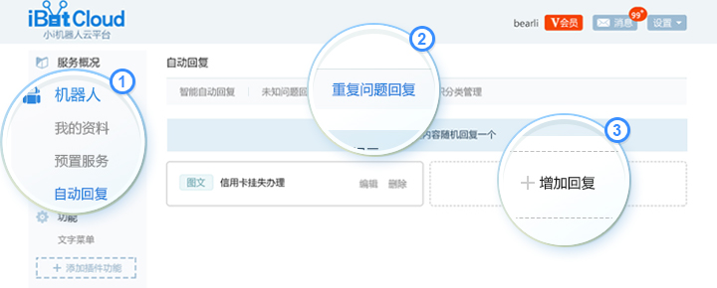
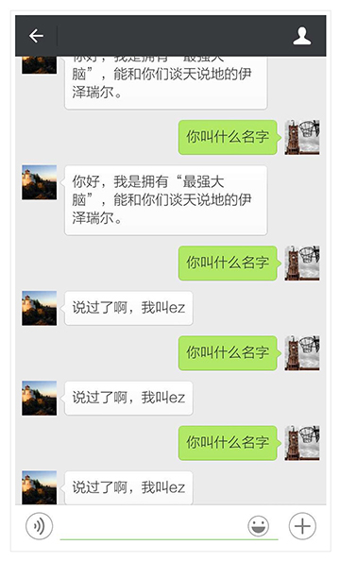
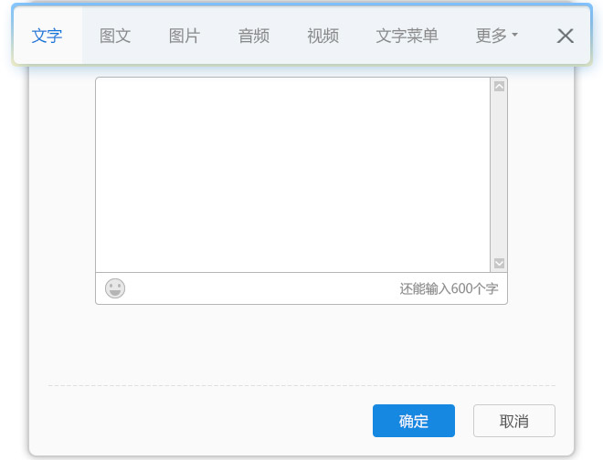
第四步：知识库构建
5.重复问题回复：指当机器人遇到用户重复输入相同问句时回复的内容。

Slide 21
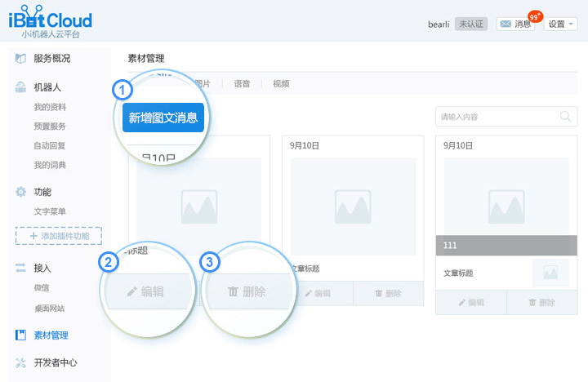
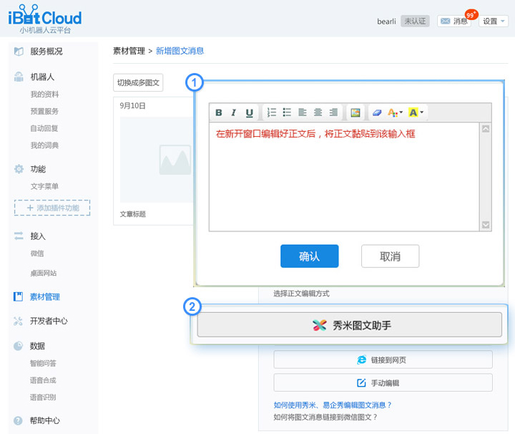
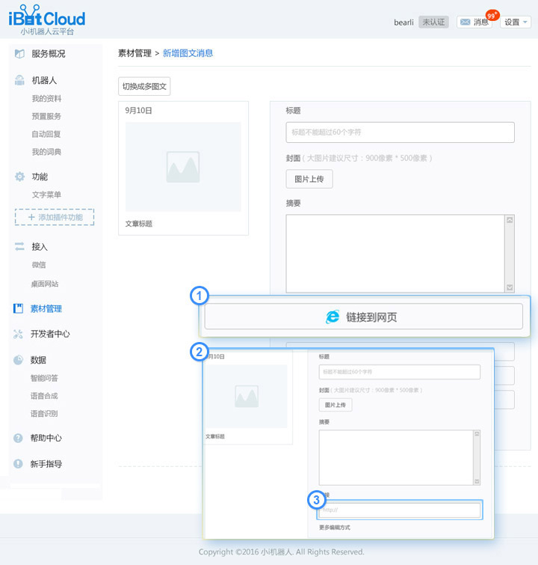
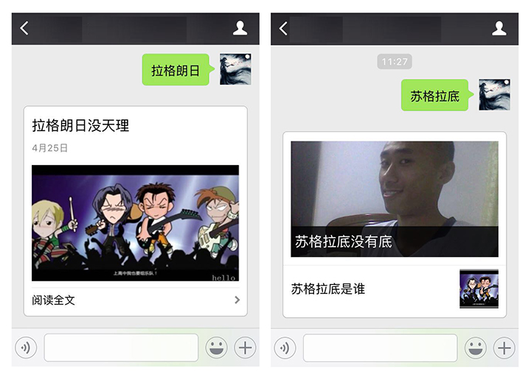
第四步：知识库构建
6.素材管理：编辑图文消息，支持文字、图像、视频、音频。

Slide 22
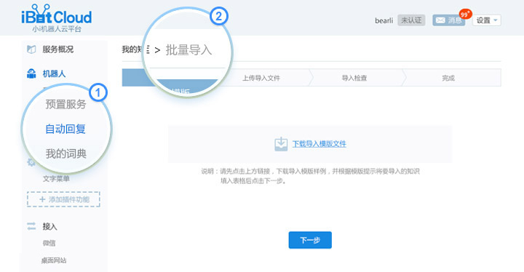
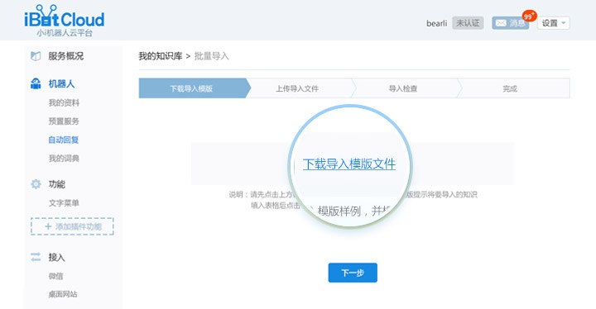
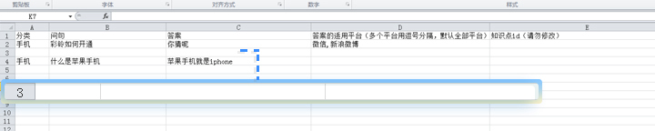
第四步：知识库构建
5. 批量导入知识：方便用户快速导入及管理知识的功能。

Slide 23
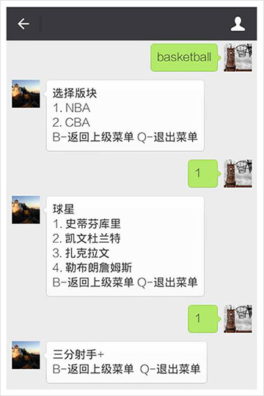
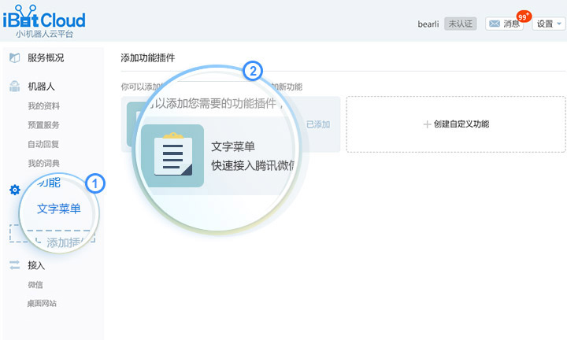
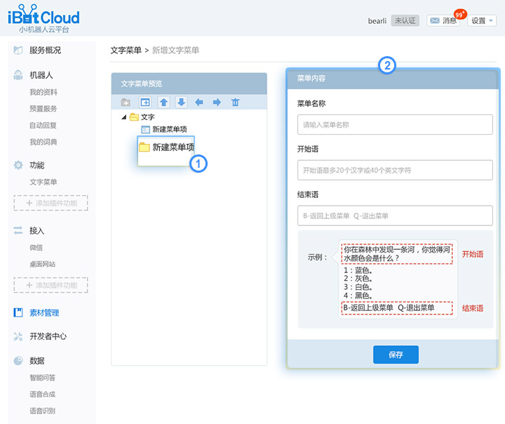
第四步：知识库构建
微信自定义菜单：自定义菜单只支持认证公众号，未认证公众号的自定义菜单编辑后无法生效。

Slide 24
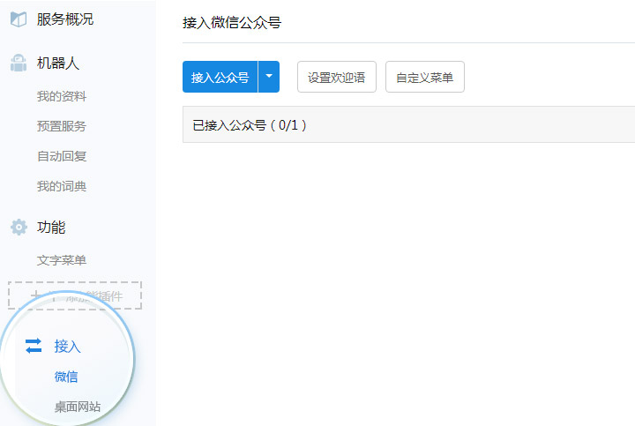
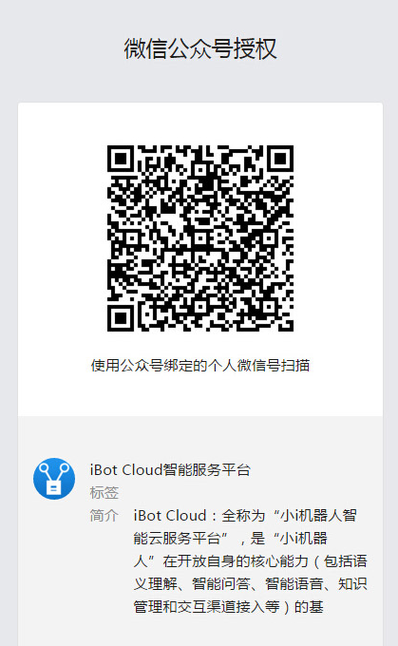
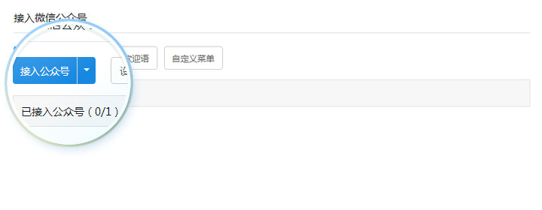
第五步：接入渠道
Step2：点击接入公众号，每个iBot Cloud账号只能接一个微信公众号
Step1：登录进入iBot Cloud后，点击左菜单导航栏内“接入”标签下的“微信”进入微信管理页面
Step3：进行“微信公众号授权”验证，用管理员的微信扫描显示的二维码

Slide 25
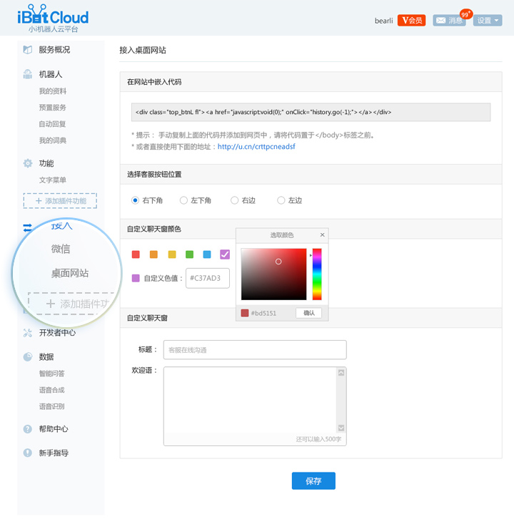
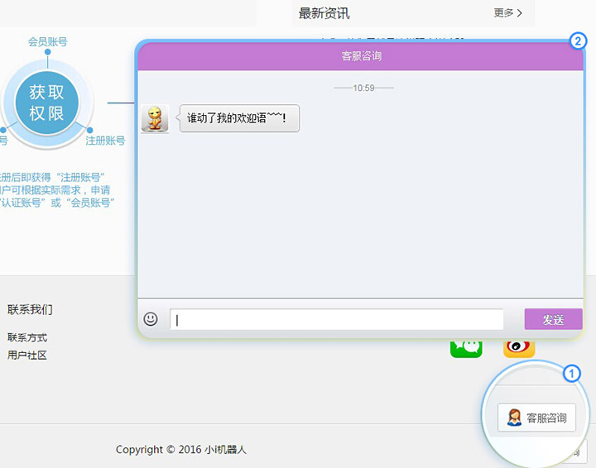
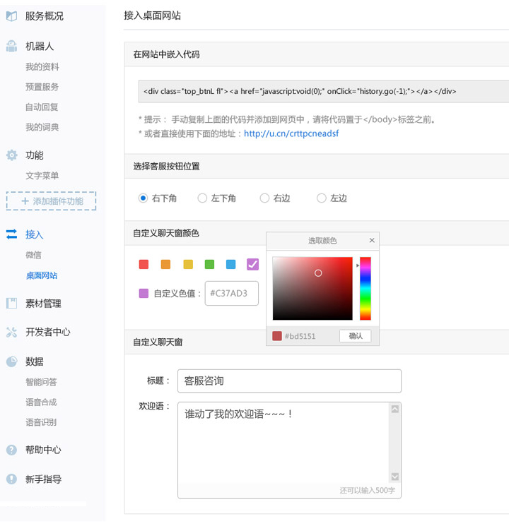
第五步：接入渠道
桌面网站接入：桌面网站接入是指将iBot Cloud接入网站前端页面。
方法一：手动复制代码 <script src="http://u.cn/crttpcne"></script>并添加到网页中，请将代码置于</body>标签之前。
方法二：直接使用下面的地址：http://u.cn/crttpcneadsf

Slide 26
微信机器人开发作品要求和步骤
每组各自选题开发一款除了预置通用知识外，具有特殊领域知识或者特殊功能的智能问答机器人，问句达到200以上，发布渠道可以是微信、网页等。
讨论选定领域和用途
设计知识点层次结构
知识获取和整理
导入知识库

Slide 27
你的问题？
你的设想是什么？
进展如何，遇到哪些问题？
系统在问答效果上有哪些不足？
是否问答对足够多就可以解决问题？

Slide 28
Thanks!

